Slide 1
Дидактическая игра «Явления природы»
Подготовила воспитатель МБДОУ №16 «Золотой ключик» г.Урай

Slide 2
Цель игры: закреплять и расширять знания детей о явлениях природы. Развивать внимание, мышление, речь. Воспитывать любовь и бережное отношение к природе.
Ход игры: воспитатель предлагает отгадать загадки о явлениях природы, провести беседу о безопасном поведении во время разных природных явлений.

Slide 3
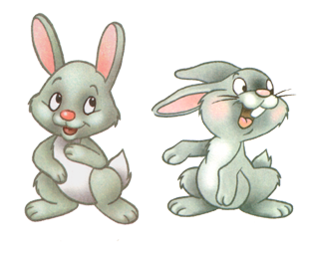
Загадка
Может он идти и литься, В лужах из него водица. И не заяц, но косой, Иногда он проливной Осенью не редкий гость. Догадались? Это ...

Slide 4
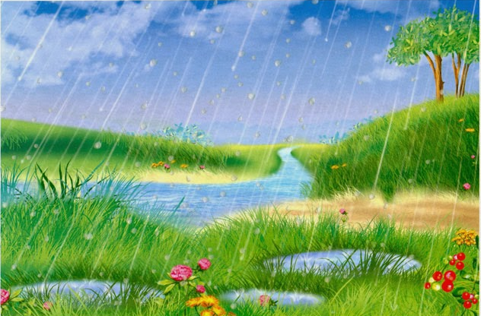
Ответ: дождь

Slide 5
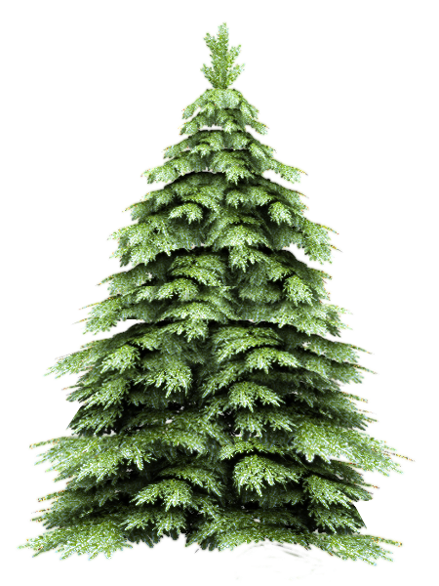
Загадка
Разноцветная дуга Поднялась за облака, Выше дома, выше горки, Выше самой длинной елки. Ярко под дождем сверкала, А затем совсем пропала. Что за странная дуга? Это просто …

Slide 6
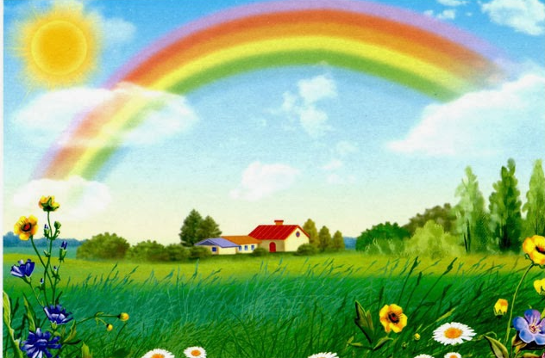
Ответ: радуга

Slide 7
Загадка
Хлопья белые летят, Тихо падают, кружат. Стало всё кругом бело. Чем дорожки замело?

Slide 8
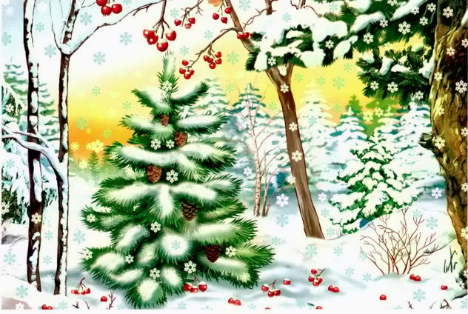
Ответ: снег

Slide 9
Загадка
С неба облако спустилось
И у речки поселилось.
Как причудливо, красиво
Бело-сказочное диво.
Этот утренний обман
Называется…

Slide 10
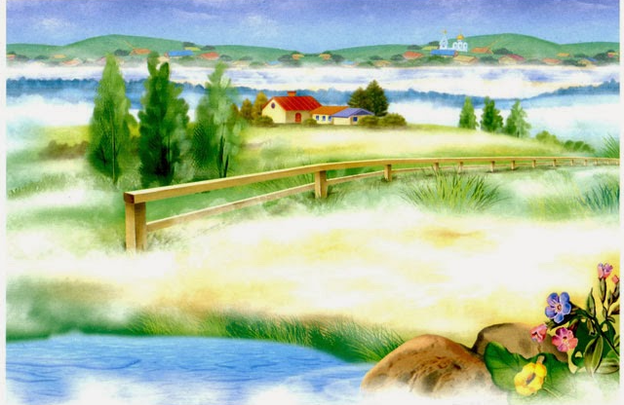
Ответ: туман

Slide 11
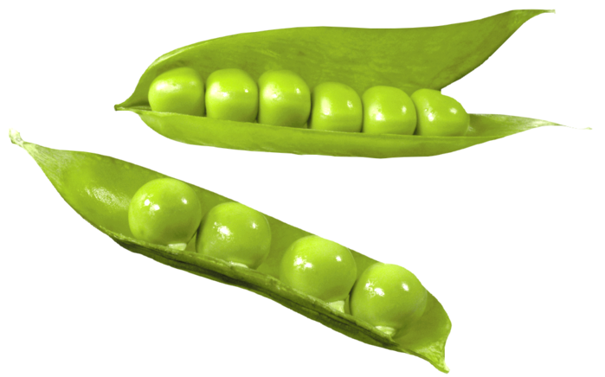
Загадка
Что случилось? Ой-ой-ой!
Летом стало как зимой:
Белые горошки
Скачут по дорожке.

Slide 12
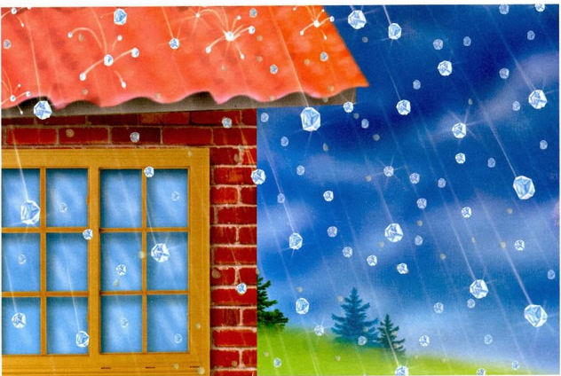
Ответ: град

Slide 13
Загадка
Летит огненная стрела, Никто ее не поймает: Ни царь, ни царица, Ни красная девица.

Slide 14
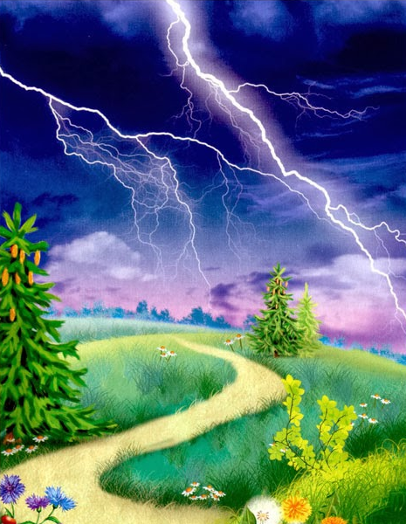
Ответ: молния

Slide 15
Загадка
Утром капельки воды На траве увидишь ты, В каплях лепестки цветов, В каплях листики кустов. Пьёт из капельки оса. Эти капельки …

Slide 16
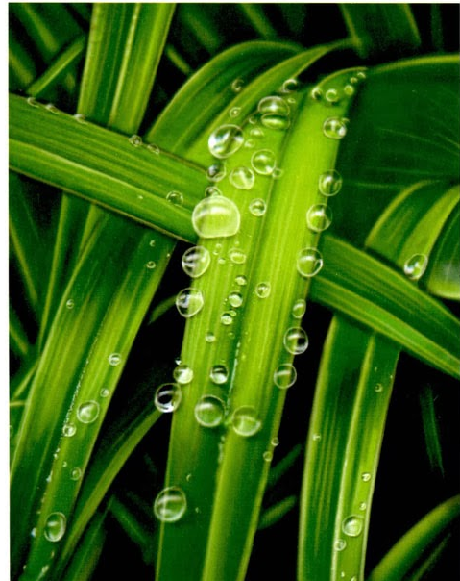
Ответ: роса

Slide 17
Интернет-ресурсы:
http://mischel.bestpersons.ru/feed/?page=5
http://www.liveinternet.ru/users/marinaz33/post223134509/
http://alfaday.net/clipart/png-psd-on-transparent-background/305792-luzhayka-derevca-v-trave-cvety-v-trave-babochki-nad-cvetami-klipart-v-formate-png.html
http://detochki-doma.ru/evgeniy-koryukin-ot-dvuh-do-pyati-moey-docheri-kati/

